Slide 1

ועדת חקירה לבדיקת איחוד עיריית בת-ים עם עיריית תל אביב-יפו
אגף תקציבים - משרד האוצר
דצמבר 2014

Slide 2
על הפרק
רקע
איחוד כפתרון של קבע
חלופות
העדפת איחוד
נתונים השוואתיים
נתוני בת ים

Slide 3
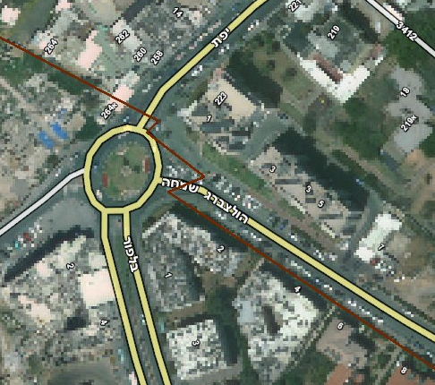
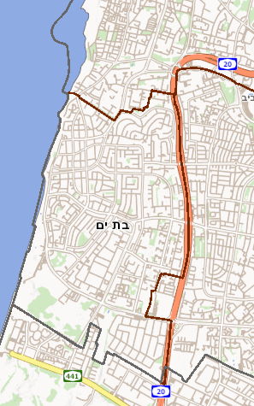
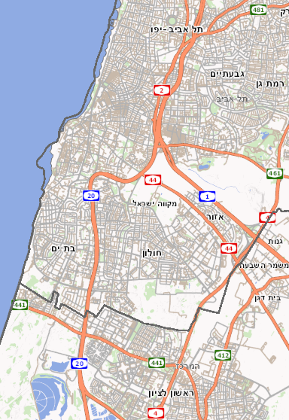
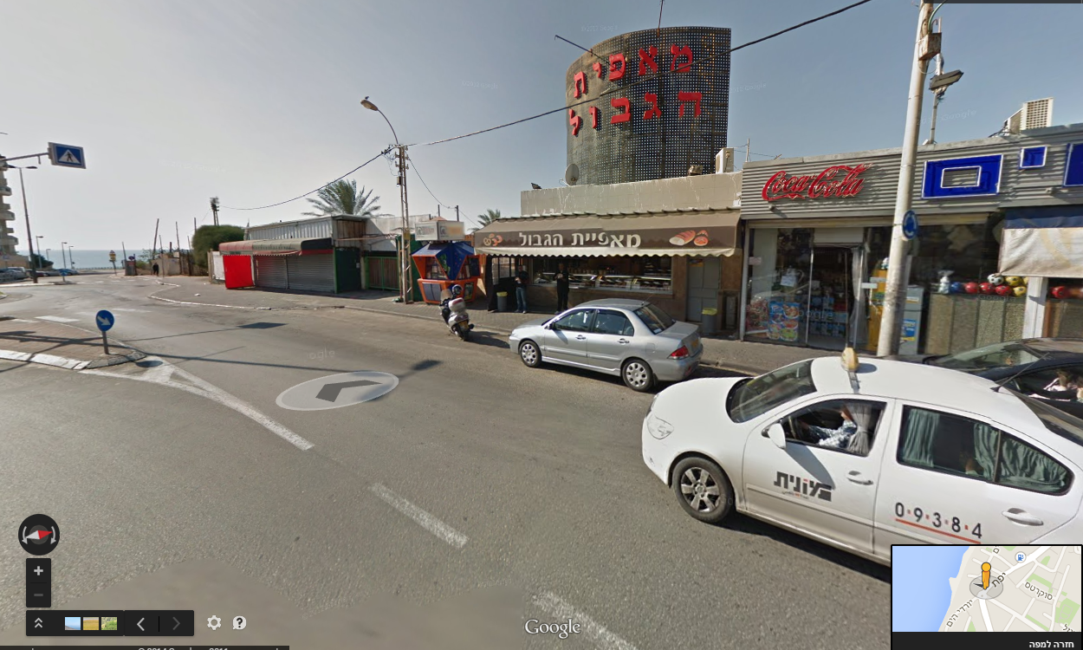
גבול מוניציפלי - מלאכותי
גבול מוניצפלי – בת ים
מחוז תל אביב – אזור בת ים
תל אביב
חולון
ראשון לציון

Slide 4
נתונים כלליים
 | בת ים | חולון | ראשון לציון | תל אביב
אוכלוסיה | 157,459 | 203,786 | 253,871 | 502,207
אשכול חברתי כלכלי | 5 | 5 | 6 | 8
סה"כ דונם | 8,167 | 18,927 | 58,611 | 51,788

Slide 5
נתונים כספיים - 2013
נתונים כספיים - 2013 | אלפי ש"ח
סה"כ הכנסות | 802,710
הכנסות אחרות | 319,469
הכנסות עצמיות *) | 483,241
עודף (גירעון) שוטף | 892
גירעון מצטבר | 92,652
עומס מלוות | 203,980
*) כולל הכנסות בהיקף של כ- 70 מלש"ח ממכירת נכסים
- מקור: דוח מבוקר, משרד הפנים
שם רשות | אוכ' אוק' 2013 | סוציו | הוצאה לנפש מודל | הכנסה לנפש מודל | עודף נורמטיבי לנפש | מענק מודל לנפש
בת ים | 157,459 | 5 | 3,264 | 3,476 | (212) | 282
חולון | 203,786 | 5 | 3,172 | 3,821 | (649) | (377)
ראשון לציון | 253,871 | 6 | 3,069 | 4,412 | (1,343) | (980)
תל אביב - יפו | 502,207 | 8 | 2,869 | 7,314 | (4,444) | (3,800)
לבת ים בסיס מודל מענק איזון שלילי (לפני פנסיה ופירעון מלוות)

Slide 6
הכנסות לתושב

Slide 7
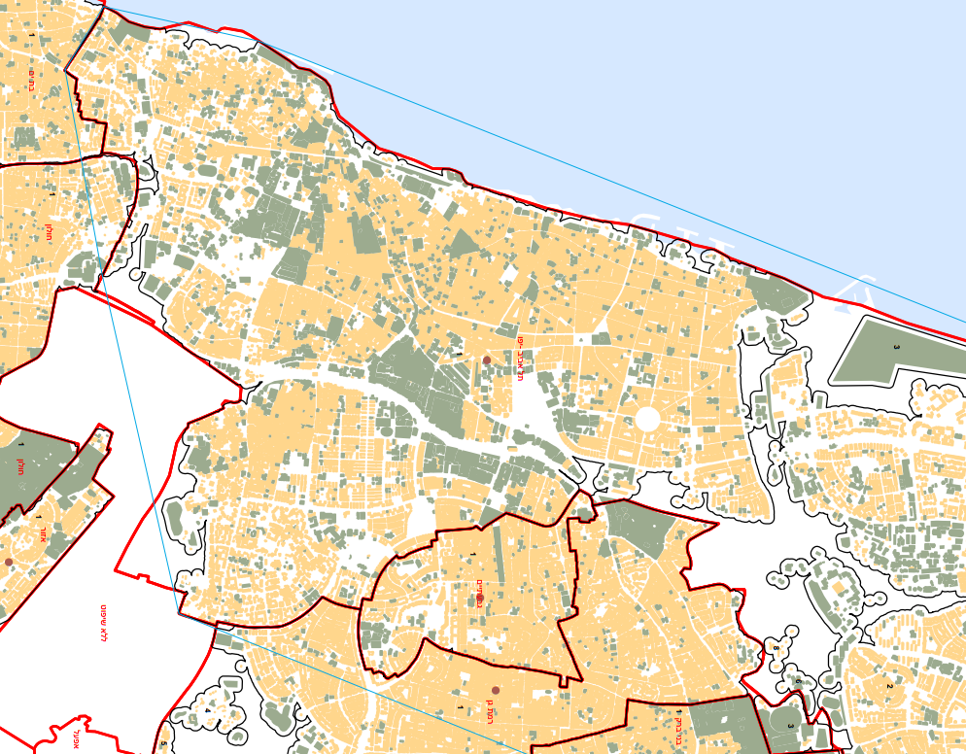
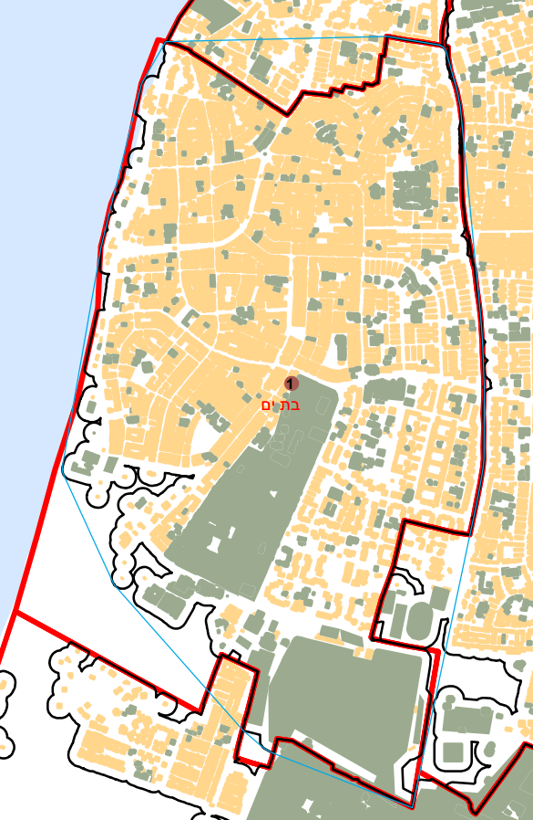
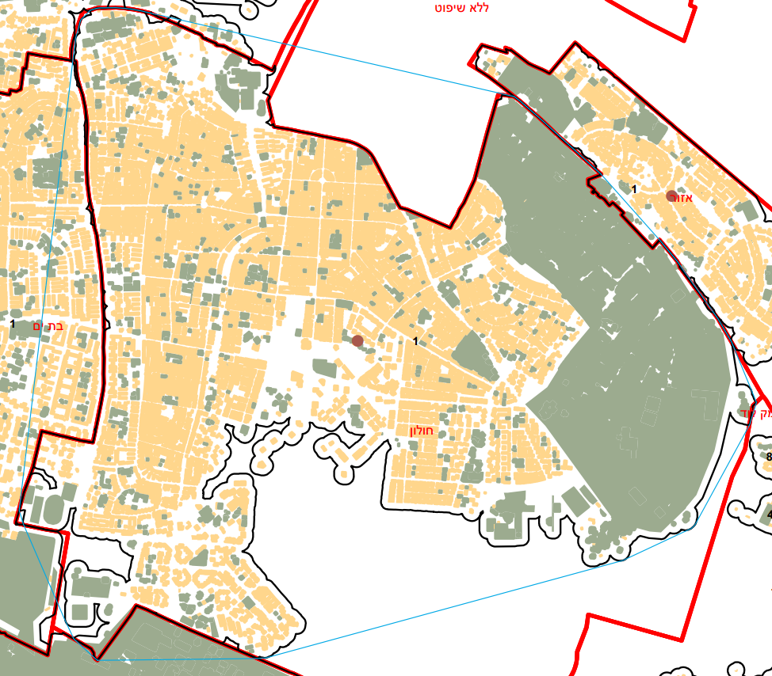
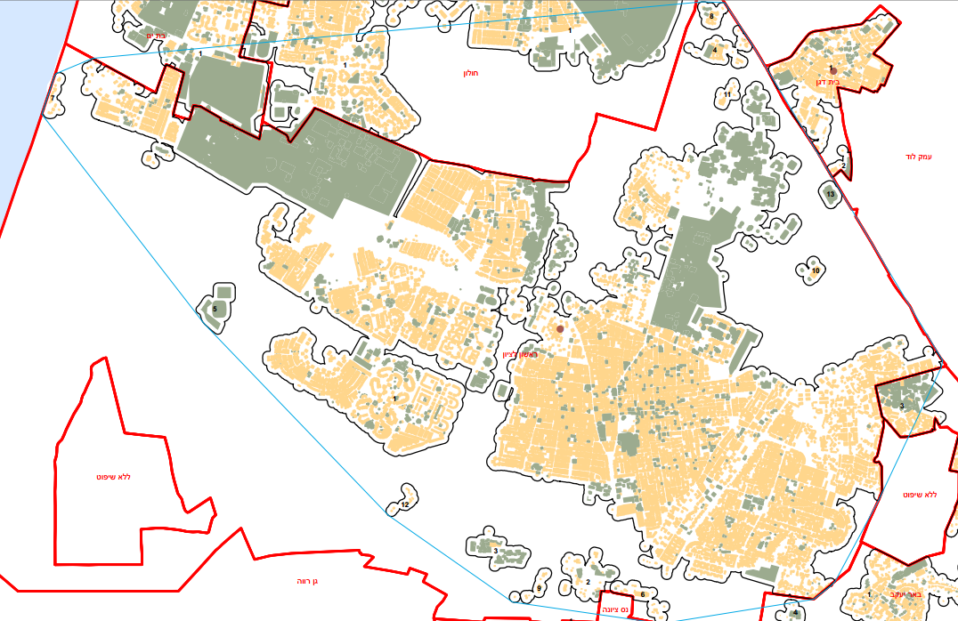
שטחי ארנונה עסקית
שם רשות | שטחי ארנונה עסקית לנפש *) | חיוב ארנונה עסקית לנפש
בת ים | 3.36 | 767
חולון | 7.26 | 1,084
ראשון לציון | 8.09 | 1,495
תל אביב - יפו | 10.23 | 2,391
*) 5 סיווגים עיקריים: בנקים, בתי מלון, תעשיה, מלאכה, שירותים ומסחר.
- מקור: למ"ס, 2012
שטח בנוי למגורים
שטח בנוי לא למגורים

Slide 8
מצבה של בת ים - סיכום
התנהלות
אופק
נחותה לעומת רשויות סמוכות
שטחי ארנונה עסקית לנפש
היעדר עתודות לפיתוח
מכירת חיסול בהווה ע"ח העתיד
הכנסות עצמיות
מודל מענק בסיסי שלילי
פער הולך וגדל מול רשויות סמוכות

Slide 9
העתיד הקודר
היעדר מקורות ועתודות
פערים גדלים
הגירה שלילית

Slide 10
ניתוח חלופות
איחוד רשויות – חלוקת הכנסות

Slide 11
העדיפות לאיחוד
איחוד רשויות
פיתרון של קבע
ראיה תכנונית אזורית
חלוקת הכנסות
פיתרון נקודתי
פגיעה בתמריצי פיתוח
ניוון - הישענות על מקורות חיצוניים
היבט כספי בלבד
ניצול עתודות עסקים
ניצול יתרון ניהולי
נט"ע
נתיבי איילון
רכבת קלה (הקו האדום)
פארקים אזוריים

Slide 12

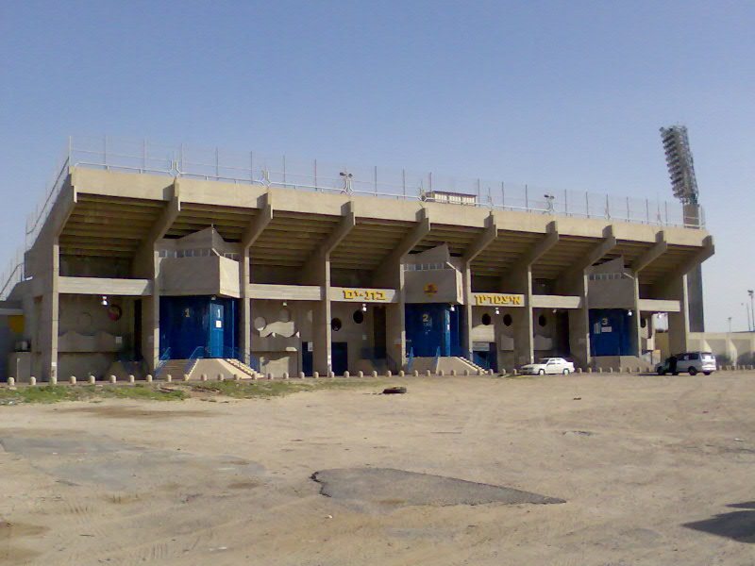
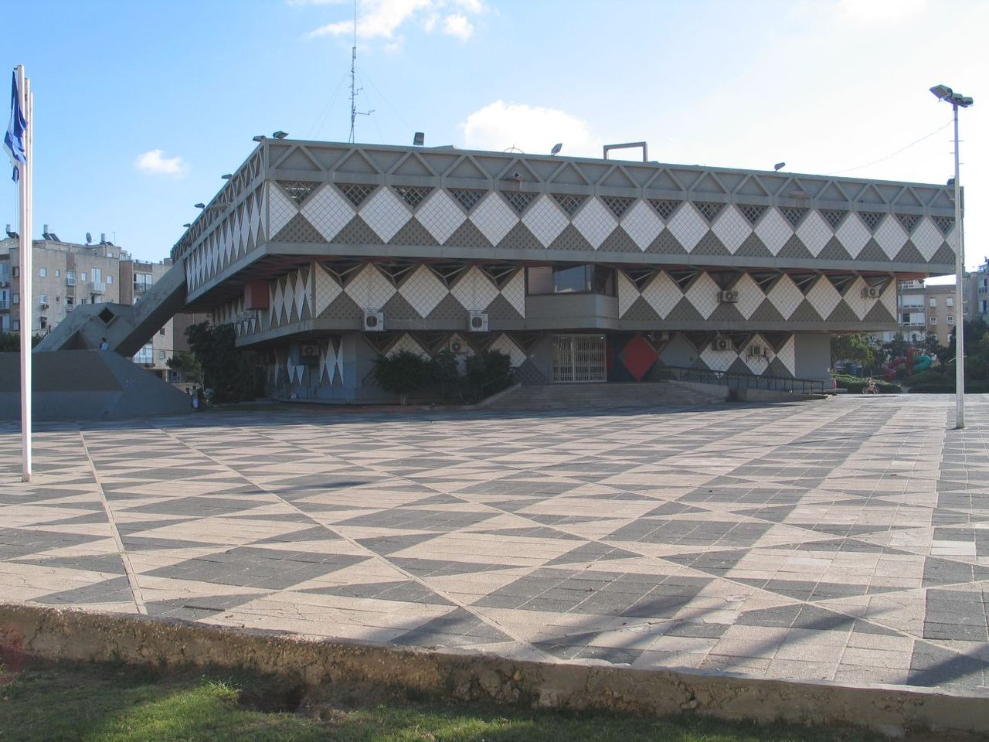
תועלת האיחוד – צמצום ממלכות
אתגרי המאה העשרים ואחת:
דיור בר השגה
ביטחון אישי
מהגרים

Slide 13
תודה רבה

